Slide 1
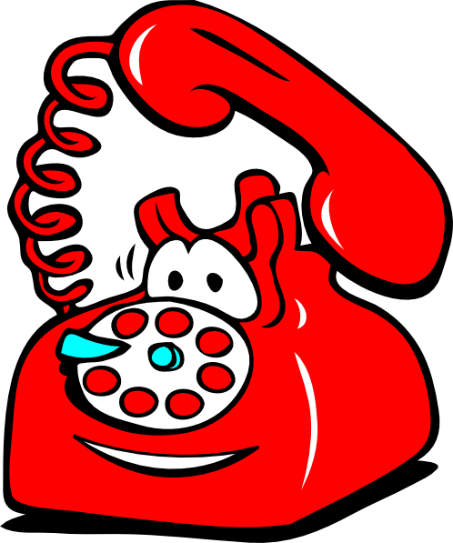
Numbers to call
Notes:
我們要來學習在什麼情況下要打什麼緊急電話喔!

Slide 2
School’s Number
03 463 5888
Notes:
學校的電話是: 請用英文回答

Slide 3
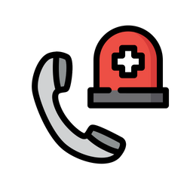
Emergency numbers
Notes:
那你知道有那些緊急電話嗎? 110, 112, 113, 165, 119

Slide 4
Emergency numbers
110
Notes:
什麼情況下你會打110呢? 小偷、搶劫、鬥毆等

Slide 5
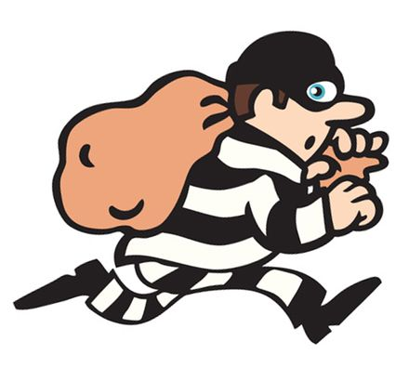
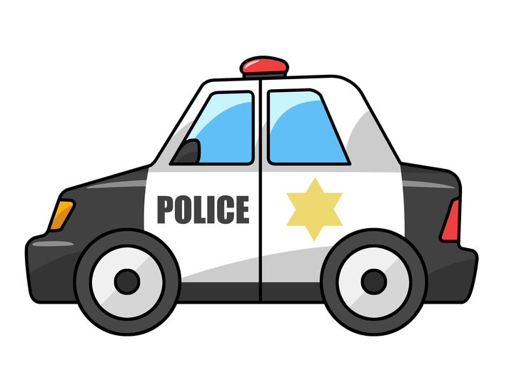
Who to call?
110
Notes:
那假如你看到小偷，你撥打了110，你要跟警察說清楚哪兩件事情呢?
確切的地點(例如OO路X號，或是內壢國小福德路的門口等)
發生什麼事情(例如有8人鬥毆有攜帶武器，或是有一位小偷身穿黑色大衣等)

Slide 6
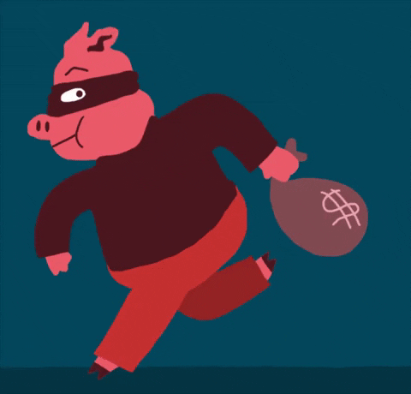
Notes:
再次複習，看到小偷要打幾號? 英文:one one zero

Slide 7
Emergency numbers
119
Notes:
什麼情況下你會打119呢? 火災、車禍、地震等災難時

Slide 8
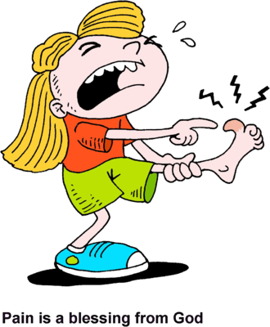
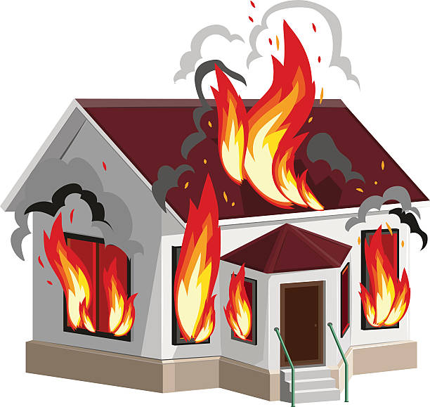
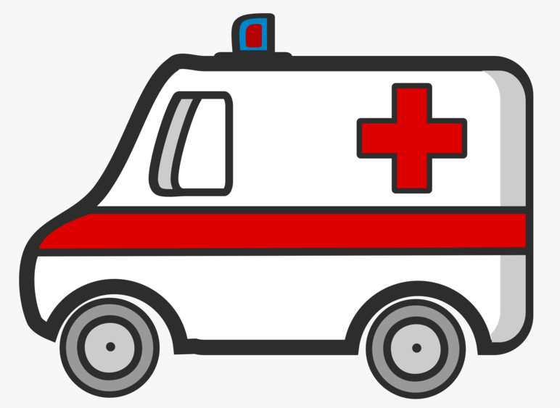
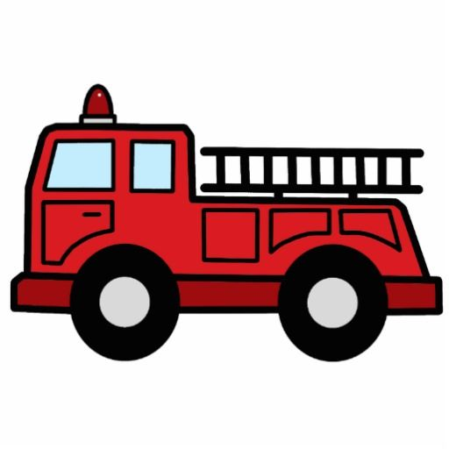
Who to call?
119
Notes:
撥打119的時機為需要救護車或消防車時，一樣須告知兩件事情
確切的地點(例如OO路X號，或是內壢國小福德路的門口等)
發生什麼事情(例如發生火警需要消防車，或是發生車禍需要救護車等)

Slide 9
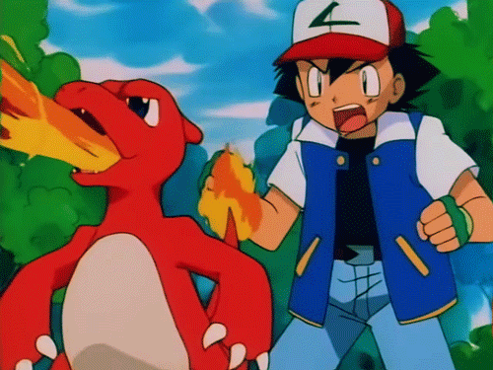
Notes:
再次複習，看到火災要打幾號? 英文:one one nine

Slide 10
Emergency numbers
112
Notes:
什麼情況下你會打112呢? 手機沒有訊號、在山上迷路時

Slide 11
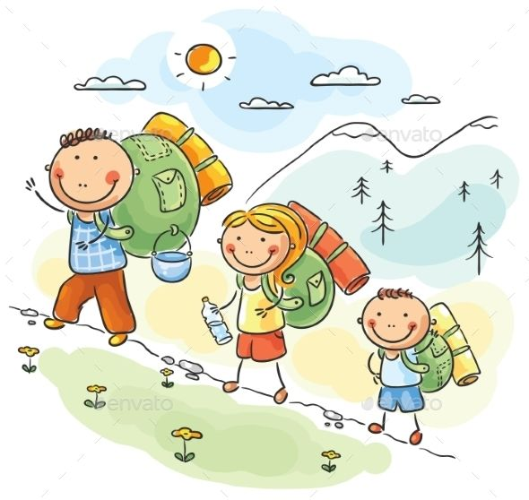
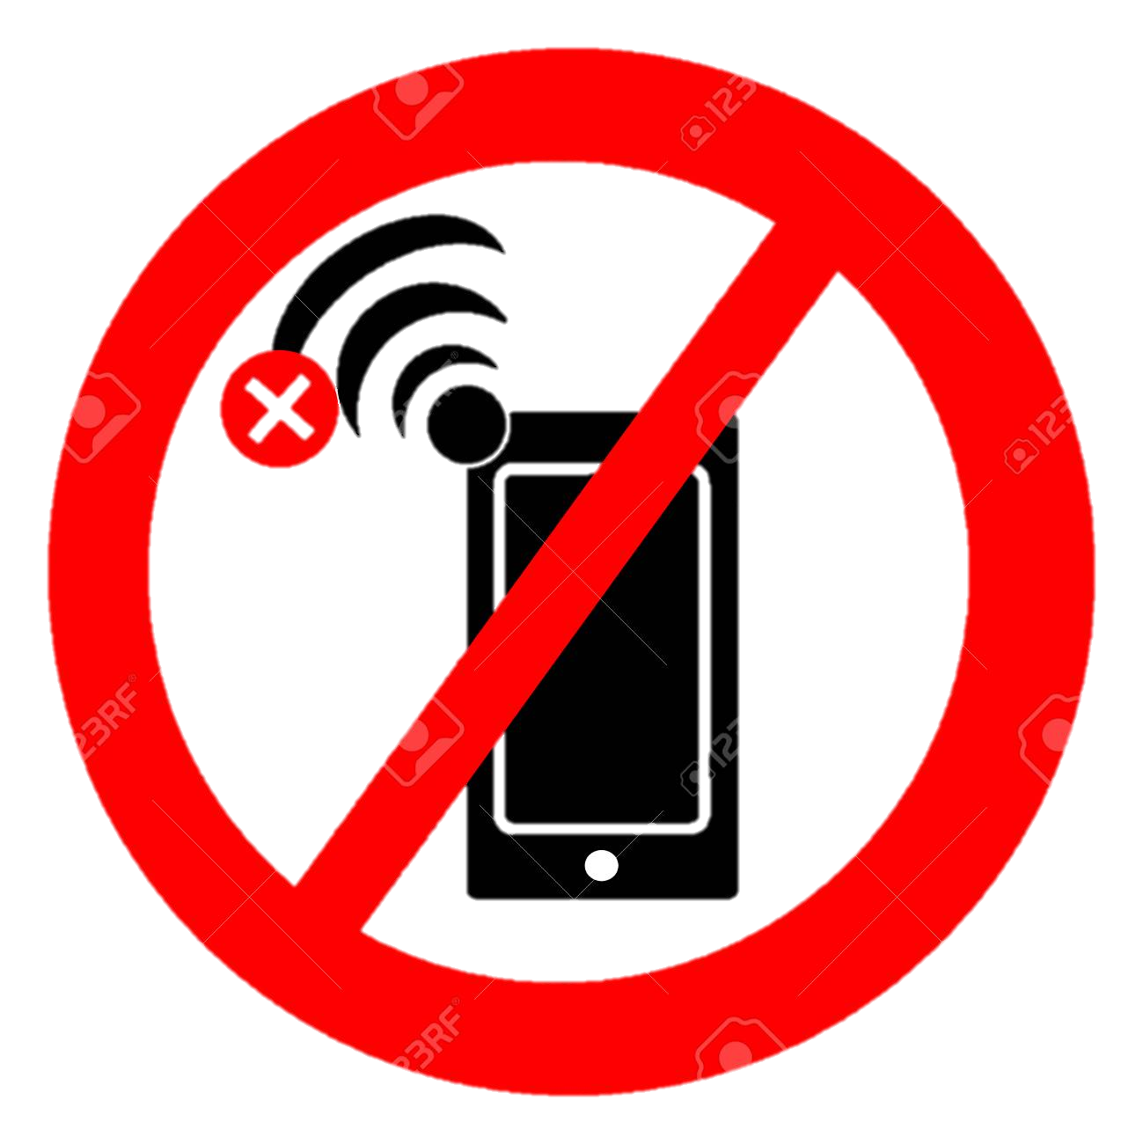
Who to call?
112
Notes:
『112』、『110』、『119』使用的差異性： (一)在我國，『112』、『110』、『119』均為緊急救難號碼，『112』適用在緊急危難時，如果您持用手機所在位置收訊不佳，『110』、『119』都撥不通時使用。 (二)『112』於撥通後將由語音導引，轉接至報案需要的『110』或急難求助的『119』。 (三)由於『112』係由語音導引進行轉接，將延長接續時間，為爭取救難時效，於收訊狀況良好時，仍應優先撥打『110』或『119』。 『112』的使用時機與方法： (一)當您遇到緊急狀況時，所在位置收訊不佳，只要您的手機收發功能正常，不論您是否處在所承租門號業者訊號範圍，只要有任何一家3G/GSM系統業者的訊號，就可以幫您轉接警察局或消防局，而且『112』有中、英文語音說明，對來台旅遊的外國朋友也能方便使用。 (二)撥打『112』，您將會聽到以下語音：『這裡是行動電話112緊急救難專線，您若要報案請按〝0〞，我們將為您轉接〝110〞警察局，您若急需救助請按〝9〞，我們將為您轉接〝119〞消防局。』，若不方便撥號，系統會自動轉至〝119〞消防局。

Slide 12
Notes:
再次複習，手機沒訊號要請求協助時要打幾號? 英文:one one two

Slide 13
Emergency numbers
113
Notes:
什麼情況下你會打113呢? 有家暴發生時，不管是自己家或是鄰居家

Slide 14
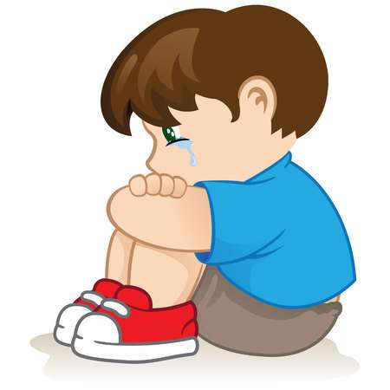
Who to call?
113
Notes:
如果自己或家人、朋友遭受家庭暴力、性侵害或性騷擾的困擾，或是你知道有同學朋友、身心障礙者或任何人受到身心虐待、疏忽或其他嚴重傷害其身心發展的行為，都可以主動撥113，並儘可能提供相關「人、事、時、地、物」資訊，清楚地提供被害人所在地理位置、相關身分資訊，以及詳細舉報內容

Slide 15
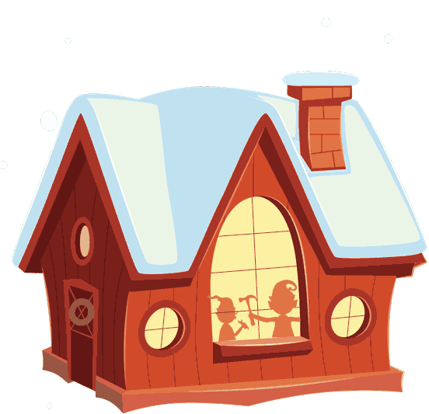
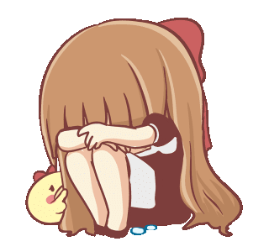
Notes:
再次複習，看到家庭暴力要打幾號? 英文:one one three

Slide 16
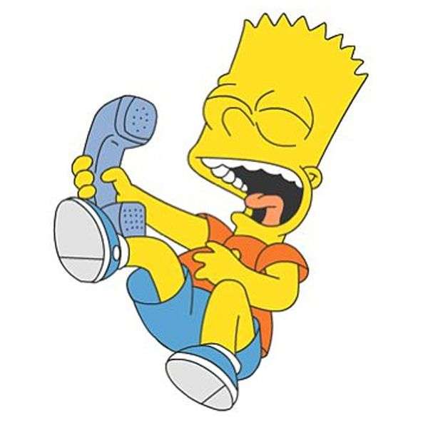
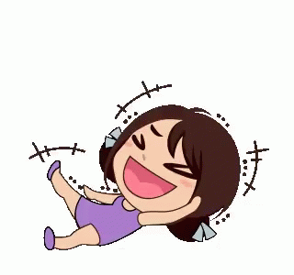
Prank calls
Notes:
那你可以對這些緊急電話惡作劇嗎? 例如故意用學校的公共電話打到119說謊有火災發生?
你可能覺得打惡作劇電話很好玩

Slide 17
https://www.youtube.com/watch?v=gKWktweAZb0
Notes:
(放羊的孩子的故事)
但是如果打惡作劇電話，以後真的需要別人幫忙時，別人就不會來幫忙了
依據消防法第36條規定，謊報火警、災害、人命救助、緊急救護或無故撥打消防機關報警電話，處3千元以上、1萬五千元以下罰鍰
社會秩序維護法第85條「無故撥打110報案專線，致妨礙公務遂行，經勸阻不聽者」，處3日以下拘留或1萬2000元以下罰鍰

Slide 18
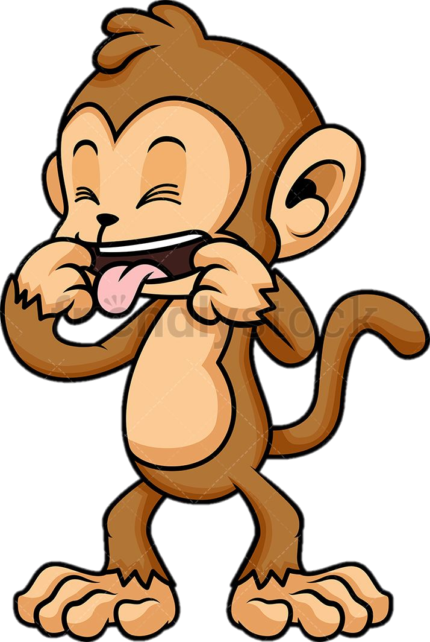
110
119
112
113
Notes:
這些緊急電話可以用來開玩笑嗎? (不可以，所以點叉叉)

Slide 19
Notes:
製作緊急電話小書

